Slide 1

시시콜콜

Slide 2

프로그램 소개
간단한 정보입력을 통해 contact list를
만들고, 수정 삭제를 통해 데이터 저장

Slide 3

▶ 계획 및 일정
총: 4일

Slide 4

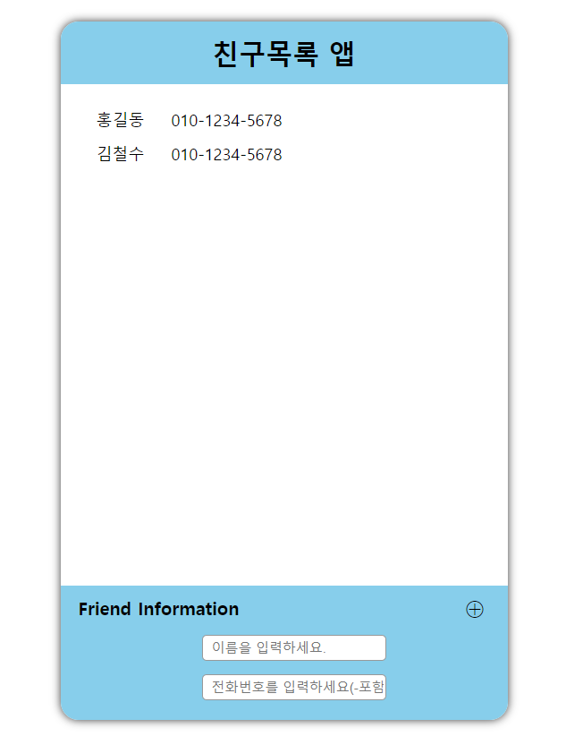
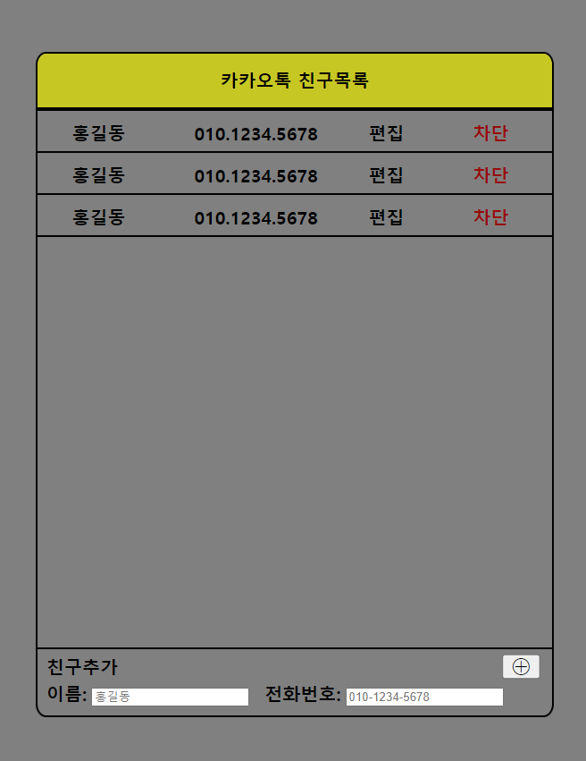
조영민
김병성
HTML , CSS
서로 다른 구성
조영민 : 항목 추가 렌더링,
데이터 추가
김병성 : 항목 수정 및 삭제 렌더링,
데이터 변경

Slide 5
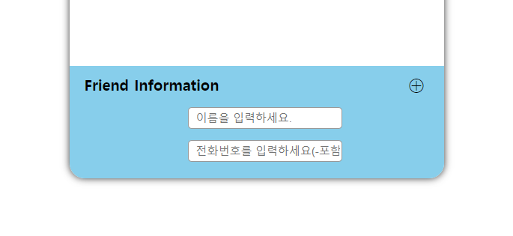
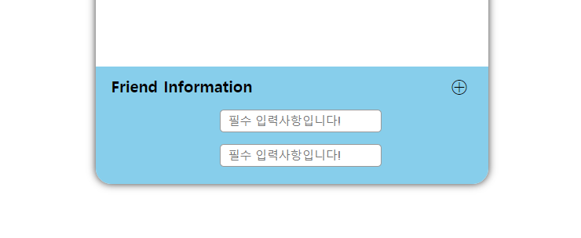
프로그램 주요기능
이름과 전화번호 입력
2. 우측상단 + 버튼 클릭시 상단 목록에 정보 추가
입력란 미작성시 Placeholder를
사용하여 문제점을 안내합니다.

Slide 6
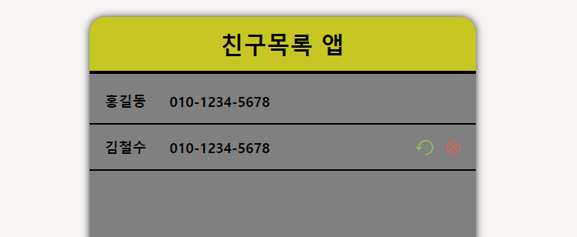
프로그램 주요기능
LIST 에 “HOVER” 효과를 주어서 마우스를 올렸을 때
수정 및 삭제 버튼이 나타나 깔끔하게 하였습니다.

Slide 7
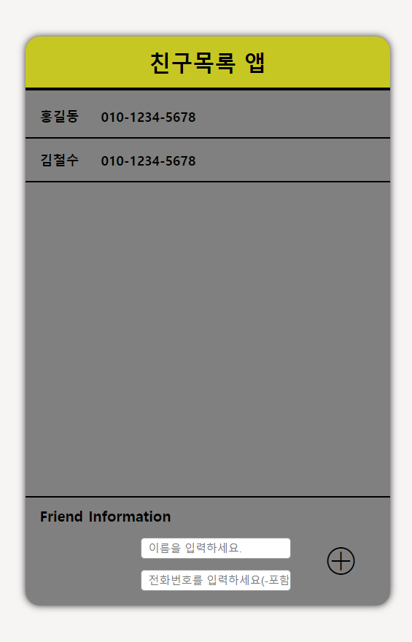
마무리
● 색상과 디자인을 다듬었습니다.
● 버튼의 크기를 변경하였습니다.

Slide 8

최종적 목표
1. 이미지를 활용하여 프로필 사진 처럼
구분을 할 예정입니다.
2. 통화기능을 추가할 예정입니다.
3. 새로운 버튼을 만들어
SPAN태그 와 INPUT 태그를 이용하여
UL > LI 를 활용하여 대화 기능을 만들 예정입니다.

Slide 9

감사합니다!

